Slide 1
AppStore+Developer+MECM 的用户分权分域设计
张倍源 00485629

Slide 2
场景分析
场景1：一个开发者通过developer平台创作了一个App，经过测试验证后，上传到AppStore平台为大家使用
场景2：App生产厂商将自己开发的App软件，上传到AppStore平台，准备部署到边缘侧。上传的App需要通过AppStore平台的沙箱测试，然后通过人工审核的方式发布到AppStore平台
场景3：App消费厂商通过AppStore平台选购喜欢的App，通知MECM平台部署到边缘侧
场景4：维护人员需要在MECM平台上，对App进行分发部署，并定期查看App的状态
场景5：厂商的维护人员通过MECM平台，查看App的状态
特殊场景：App厂商可能是生产者也是消费者，例如：某个App厂商将自己开发的应用，通过放到AppStore上之后，再通过MECM部署到边缘侧
现实角色 | 抽象角色
开发者 | 生产者（developer）
App生产厂商 | 生产者（developer）
App消费厂商 | 消费者（consumer）
审核人员 | 平台管理者（admin）
维护人员 | 运维者（maintenance）

Slide 3
用户划分
AppStore
Developer
MECM
MEP
开发者
消费者
管理员
开发者
管理员
运维者（运营商运维，针对所有消费者）
消费者（购买的应用的维护人员）
管理员
问题讨论：
1、三个平台的“管理者”是相同账号，或者需要细分每个平台的管理者？
2、MECM是否只有“运维者”可以登录，查看App的分发和部署，没有其他用户（除了管理员以外）？
3、MECM中的“管理员”是否要包含“运维者”的权限？（应该不能包含）

Slide 4
用户职责划分
未实现功能
抽象角色 | 系统定义 | App Store | ATP | Developer | MECM
生产者（developer） | TENANT | 1 管理自己开发的App 2 申请App停止服务（？） 3 更新App版本 4 查看已上线的所有App 5 对使用App进行评价 6 选购App | 1、创建测试任务 2、执行测试任务 3、管理维护自己的测试任务 | 1 创建App项目 2 管理自己创建的项目 3 测试App镜像 4 发起App发布任务 | 查看自己订购的App部署情况，状态 购买服务器，局点； 分发已购买的App
消费者（consumer）
平台管理者（admin） | ADMIN | 1 审核沙箱测试结果 2 下架（停用）App 3 审核（有删除权限）App评论 | 1、管理（CRUD）测试用例 2、管理沙箱资源（CRUD） 3、Task管理（删除？） | 1 管理API模拟器服务 2 管理测试环境资源 3 强制回收测试环境 4 管理project 5 管理插件、MEP API | 1 分发/部署App 2 注册边缘节点 3 查看所有App部署情况 …
运维者（maintenance）
访客 | GUEST | 浏览界面，不能创建和修改
Tenant：需要做到数据隔离，防止横向越权
Admin：管理员账号可以有多个，但是功能相同，权限相同

Slide 5
两种角色权限范围设置
ADMIN
人员管理，资源管理，数据管理
TENANT
包含关系（推荐）
创建项目，增删改查
GUEST
浏览界面，只读数据
TENANT
ADMIN
分离关系
GUEST

Slide 6
开发App
Developer
App Store
上传发布App
开发者
开发App
启动上线测试流程
测试验证功能
生成CSAR包
病毒扫描
是否上线成功
包格式校验
沙箱测试
完成
管理员
结果审核
不通过
病毒扫描
刷新任务状态
通过
包格式校验
沙箱测试
上线
拒绝上线
评审意见：上线测试模块单独服务
Dev需要有沙箱测试流程

Slide 7
消费App
App Store
MECM
消费者
选购App
提交订单
维护人员
获取订单
是否添加边缘节点
添加边缘节点
选择边缘节点
从AppStore同步CSAR包
选择MECM系统内应用包
分发到边缘
部署App
完成

Slide 8
Store标题 | 描述 | 工作量（k） | 优先级
AppStore需要支持admin用户角色，可以下架（停用）某个App |  | 0.1 | 高
AppStore需要支持admin用户角色，可以查看所有已经发布的app列表 |  | 0.3 | 高
AppStore需要支持admin用户角色，可以删除某个App的评论 |  | 0.1 | 中
AppStore需要支持admin用户角色，可以对APT的测试结果进行审核，审核后自动发布上线 |  | 0.1 | 高
AppStore需要支持tenant用户角色，不同tenant之间用户数据分离，需要能查看自己上传的app列表 |  |  | 高
Developer平台需要支持管理员用户角色，能查看所有创建的project信息 |  | 0.3 | 中
Developer平台需要支持管理员用户角色，能够管理测试环境（增加/删除） | 增加后默认未启用，正在占用的环境不能删除 | 0.3 | 高
Developer平台需要支持管理员用户角色，能够启动或者暂停某个测试环境 | 正在占用的环境也可以设置未启用，只有启用状态的测试环境才能被使用 | 0.2 | 高
Developer平台需要支持管理员用户角色，能够强制回收被占用测试环境 | 强制回收后，project的测试状态被设置为“测试失败”，环境被初始化，清空pod。 | 0.2 | 中
Developer平台需要支持管理员用户角色，能够管理已经上传的插件（删除/上线） |  | 0.2 | 中
Developer平台需要支持管理员用户角色，能够管理已经发布的MEC生态API（删除/上线） |  | 0.2 | 中
Developer平台需要支持tenant用户角色 |  |  | 高
ATP支持admin用户角色，可以增加/删除测试用例 | 增加后默认不启用，需要设置启用 | 0.3 | 高
ATP支持admin用户角色，可以设置测试用例状态是 启用或不启用状态 | 不启用的测试用例在下次task启用时，不会被执行 | 0.2 | 高
ATP支持admin用户角色，可以增加/删除测试环境 | 增加后默认不启用，需要设置启用 | 0.3 | 高
ATP支持admin用户角色，可以设置测试环境状态是 启用 或 不启用状态 | 不启用的环境在下次task任务执行时，不会被分配 | 0.2 | 高
ATP支持admin用户角色，能查看系统中所有的测试环境 |  | 0.2 | 高
ATP支持admin用户角色，可以强制回收测试环境，清空正在测试的App |  | 0.3 | 中
ATP支持admin用户角色，可以强制暂停 或 启动 task任务 | 正在运行的不能暂停，排队的任务可以暂停；启动后重新排队 | 0.3 | 中
MECM平台需要有管理员用户角色 |  |  | 低
MECM平台需要有tenant用户角色 |  |  | 低
用户管理模块中需要支持用户的角色定义 |  | 0.2 | 高
用户管理支持guest访客用户，在界面上只有只读权限 | Apstore/developer/mecm前台界面都支持访客模式；通过链接直接访问，不用登陆 | 0.4 | 高

Slide 9
工作量说明
优先级：高，工作量：2.8K
主体功能，建议1.0版本实现
优先级：中，工作量：1.6K
非核心功能，不影响整体流程
优先级：低，工作量：？
MECM部分，暂不考虑

Slide 10
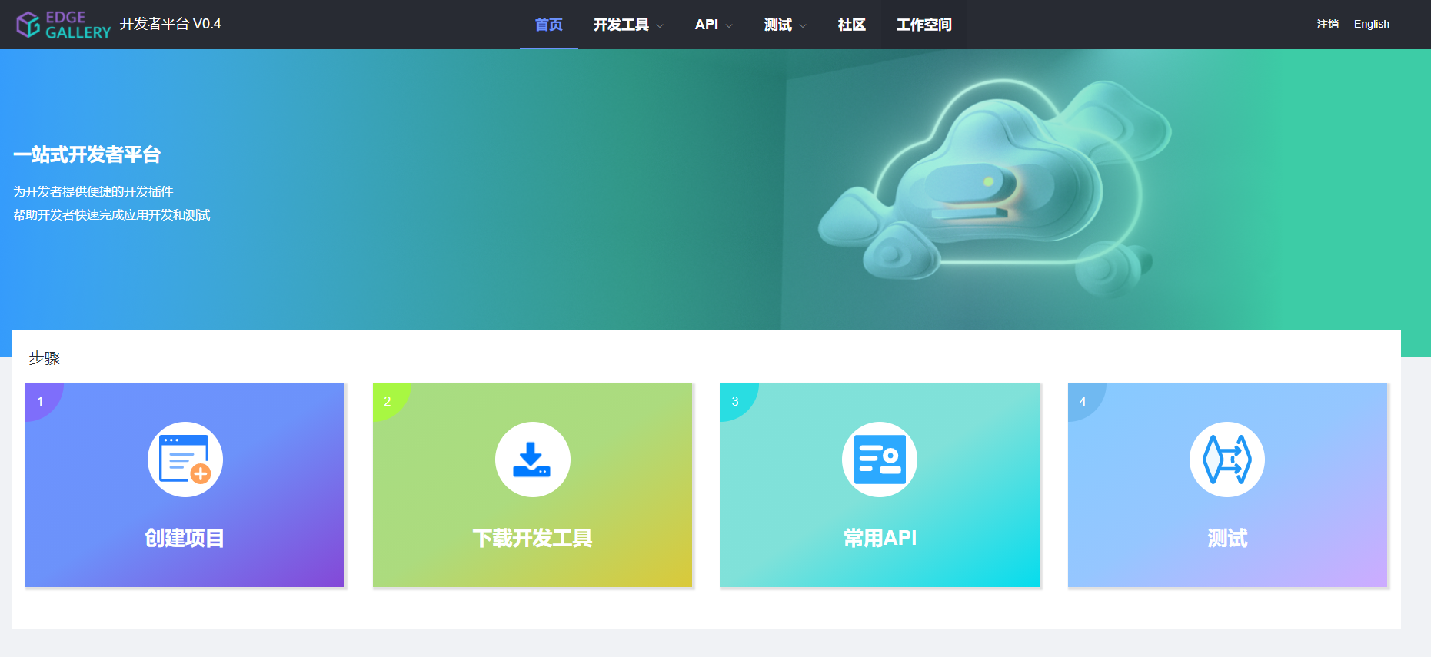
Developer界面设计
资源管理

Slide 11
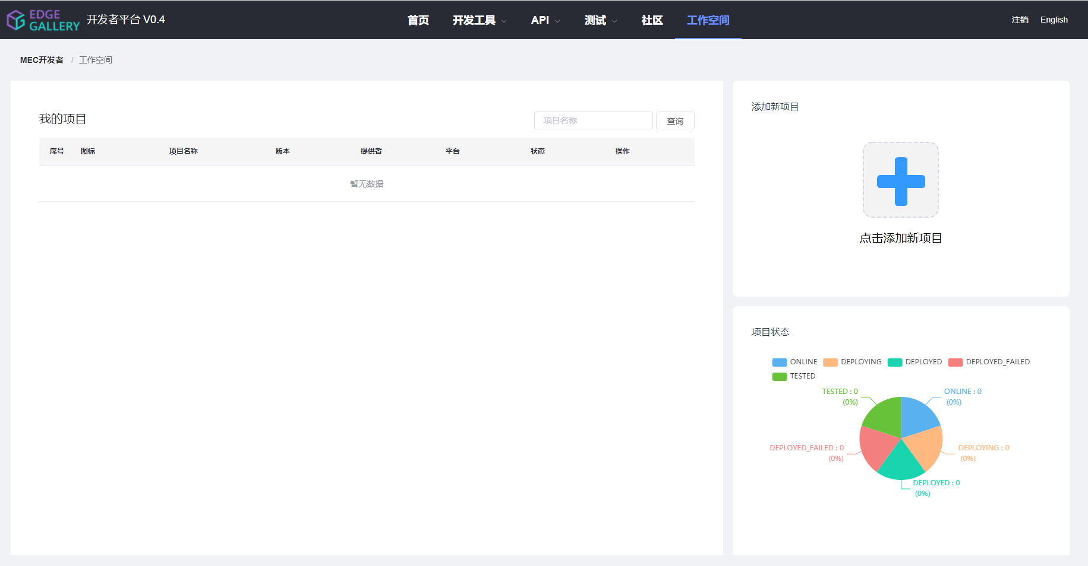
Developer界面设计
资源管理
资源管理
项目管理
测试环境管理
序号 | 图标 | 项目名称 | 版本 | 平台 | 状态 | 创建人 | 创建时间 | 最后访问时间 | 操作
1 | [image] | Project-1-2 | V1.0.1 | x86 | 测试中 [测试中|] | zhangbeiyuan | 2020-10-05 15:20:44 | 2020-10-25 13:16:45 | 详情
功能按钮说明：
详情： 查看该项目的所有数据？ 无可操作内容

Slide 12
Developer界面设计
资源管理
资源管理
项目管理
测试环境管理
添加测试环境
序号 | IP | 平台 | 连接状态 | Applcm 版本 | 正在运行的项目 | 是否应用 | 操作
1 | 159.16.12.12 | x86 |CentoOS 7.0 8 CUP|32G RAM | 连接中 [连接中|掉线] | V1.0 | Project-1-1 Project-1-2 Project-1-3 | 启用 下线 | 删除 修改 初始化
功能按钮说明：
测试连通：ping所有的IP，获取host的Applcm版本号，并刷新“连接状态”和“Applcm版本”列
添加测试环境：弹出窗口添加host
启用：该host可以被tenant使用，会分配给待测试的project使用
下线：该host不可用，不能被分配
初始化：清空该host下所有在运行的项目，并刷新projecttest表

Slide 13
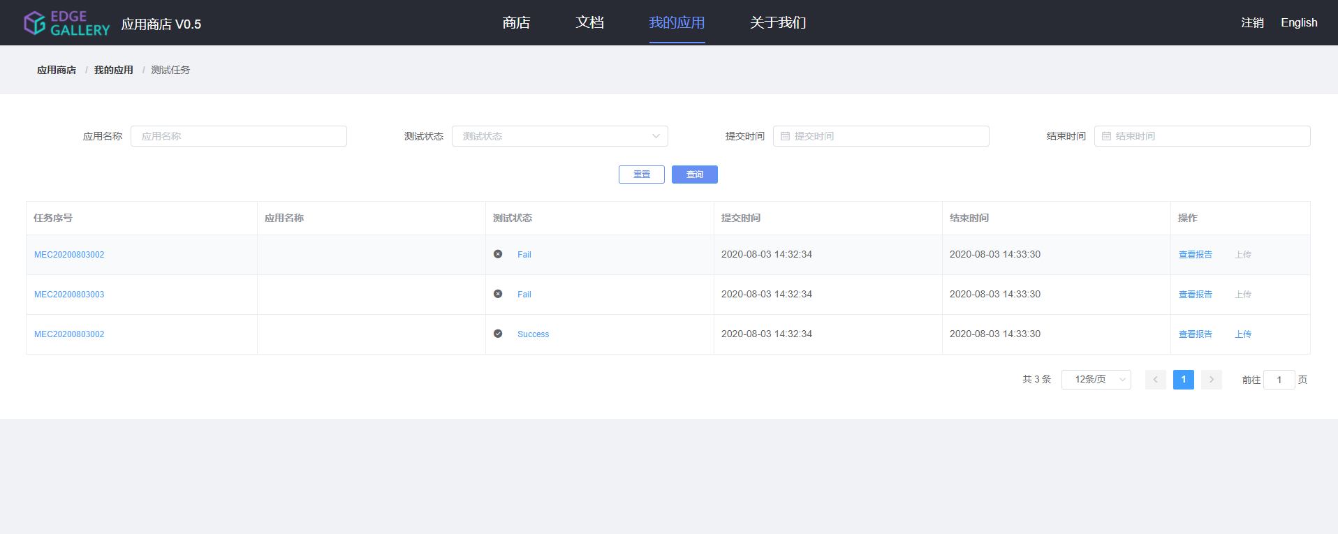
ATP界面设计
沙箱管理
测试用例管理
新增沙箱
序号 | IP | 名称 | 详情 | 创建时间 | 最后访问时间 | 是否应用 | 操作
1 | [image] | Project-1-2 | V1.0.1 |  | 2020-10-25 13:16:45 | 启用 下线 | 删除 修改

Slide 14
API设计

Slide 15
AppStore界面设计

Slide 17
用户职责划分
未实现功能
抽象角色 | App Store | Developer | MECM
生产者（developer） | 1 管理自己开发的App 2 申请App停止服务（？） 3 更新App版本 4 所有消费者功能 | 1 创建App项目 2 管理自己创建的项目 3 测试App镜像 4 发起App发布任务
消费者（consumer） | 1 查看已上线的所有App 2 对使用App进行评价 3 选购App | 不涉及 | 查看自己订购的App部署情况，状态
平台管理者（admin） | 1 审核沙箱测试结果 2 下架（停用）App 3 审核（有删除权限）App评论 4 管理沙箱资源 | 1 管理API模拟器服务 2 管理测试环境资源 3 查看所有开发者的项目状态 … | ？？
运维者（maintenance） | 不涉及 | 不涉及 | 1 分发/部署App 2 注册边缘节点 3 查看所有App部署情况 …
评审意见：生产者 消费者合并成租户
管理者 和 运维者 合并成管理员

